Slide 1




A REFORMA DO CÓDIGO CIVIL: O IMPACTO NO EXTRAJUDICIAL
Prof. Dr. Mario Luiz Delgado
Doutor em Direito Civil (USP)
@marioluizdelgado

Slide 2


ESCRITURA DE SEPARAÇÃO DE FATO
Art. 1.576-A. (Sem correspondência no Código atual)
Com a separação de fato cessam os deveres de fidelidade e vida em comum no domicílio conjugal, bem como os efeitos decorrentes do regime de bens, resguardado o direito aos alimentos na forma do art. 1.694 deste Código.

Slide 3
Art. 1.653. – Redação Atual do Código Civil de 2002 | Art. 1.653-B. – Redação Aprovada Pela Comissão
Art. 1.653. É nulo o pacto antenupcial se não for feito por escritura pública, e ineficaz se não lhe seguir o casamento. | Art. 1.653-B. Admite-se convencionar no pacto antenupcial ou convivencial a alteração automática de regime de bens após o transcurso de um período de tempo prefixado, sem efeitos retroativos, ressalvados os direitos de terceiros.
Alteração Automática de Regime

Slide 4
Art. 1.796. – Redação Atual do Código Civil de 2002 | Art. 1.796. – Redação Aprovada pela Comissão
Art. 1.796. No prazo de trinta dias, a contar da abertura da sucessão, instaurar-se-á inventário do patrimônio hereditário, perante o juízo competente no lugar da sucessão, para fins de liquidação e, quando for o caso, de partilha da herança. | Art. 1.796. ..................................................... § 1º Os valores referentes a Fundo de Garantia do Tempo de Serviço, fundo de participação PIS/PASEP, verbas trabalhistas, e benefícios previdenciários em geral, não recebidos em vida pelo autor da herança, serão pagos, em partes iguais, aos dependentes habilitados perante a Previdência Social ou àqueles designados em testamento ou codicilo e, na sua falta, aos herdeiros legítimos nominados em alvará judicial, independentemente de inventário ou arrolamento. § 2º A transferência de titularidade de bens móveis cujo valor não ultrapasse a 100 (cem) salários-mínimos poderá ser efetivada por alvará judicial ou termo de autorização para alienação de bens, perante tabelionato de notas, independentemente de inventário ou arrolamento.

Slide 5
Art. 1.951. – Redação Atual do Código Civil de 2002 | Art. 1.951. – Redação Aprovada pela Comissão
Art. 1.951. Pode o testador instituir herdeiros ou legatários, estabelecendo que, por ocasião de sua morte, a herança ou o legado se transmita ao fiduciário, resolvendo-se o direito deste, por sua morte, a certo tempo ou sob certa condição, em favor de outrem, que se qualifica de fideicomissário. | Art. 1.951. Pode o testador instituir herdeiros ou legatários, estabelecendo que, por ocasião de sua morte, a herança ou o legado se transmita ao fiduciário, pessoa natural ou jurídica, resolvendo-se o direito dessa por sua morte, extinção, implemento de condição ou advento de termo, em favor de outrem, que também pode ser pessoa jurídica ou natural, já nascida ou concebida, ou ainda pessoas não concebidas, determinadas ou determináveis.

Slide 6
Doação com fideicomisso
Art. 426-A. É admitido o fideicomisso por ato entre vivos, desde que não viole normas cogentes ou de ordem pública.

Slide 7
Fideicomisso intervivos
Autores favoráveis ao fideicomisso contratual, destacam-se: Armando Dias de Azevedo, Justino Adriano Farias da Silva, Teixeira de Freitas, Carlos de Carvalho, Manuel Maria de Serpa Lopes, Alvino Lima, Francisco Morato, Agostinho Alvim, Washington de Barros Monteiro, Orozimbo Nonato, Arnold Wald, Vicente Ráo, entre outros.
À luz do Código Civil de 1916, que não trazia essa regra restritiva, diversos autores defenderam o fideicomisso na doação, também chamada “doação fideicomissária”.
Mesmo não estando expressamente previsto no nosso ordenamento jurídico, não há qualquer impedimento legal para sua instituição por atos inter vivos, tanto nas doações como em outras relações contratuais.

Slide 8
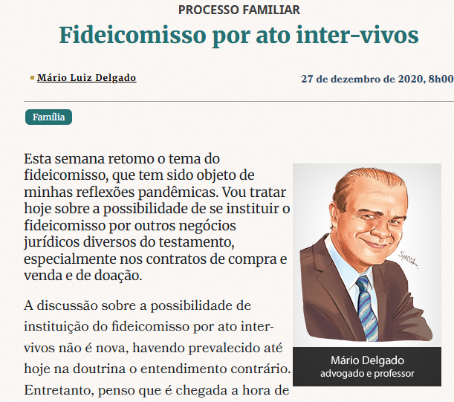
https://www.conjur.com.br/2020-dez-27/processo-familiar-fideicomisso-ato-inter-vivos/

Slide 9
Art. 1.848. – Redação Atual do Código Civil de 2002 | Art. 1.848. – Redação Aprovada pela Comissão
Art. 1.848. Salvo se houver justa causa, declarada no testamento, não pode o testador estabelecer cláusula de inalienabilidade, impenhorabilidade, e de incomunicabilidade, sobre os bens da legítima. § 1º Não é permitido ao testador estabelecer a conversão dos bens da legítima em outros de espécie diversa. § 2º Mediante autorização judicial e havendo justa causa, podem ser alienados os bens gravados, convertendo-se o produto em outros bens, que ficarão sub-rogados nos ônus dos primeiros. | Art. 1.848. Pode o testador estabelecer cláusula de inalienabilidade, impenhorabilidade e de incomunicabilidade, sobre os bens da legítima. § 1º Com autorização judicial e havendo justa causa, podem ser alienados os bens gravados, mediante sub-rogação, ou levantados os gravames. § 2º Não é permitido ao testador estabelecer a conversão dos bens da legítima em outros de espécie diversa, salvo se a conversão for determinada em dinheiro. § 3º Pode o testador nomear curador especial aos bens da legítima dos filhos com menos de dezoito anos de idade.

Slide 10
Art. 1.857. – Redação Atual do Código Civil de 2002 | Art. 1.857. – Redação Aprovada pela Comissão
Art. 1.857. Toda pessoa capaz pode dispor, por testamento, da totalidade dos seus bens, ou de parte deles, para depois de sua morte. § 1º A legítima dos herdeiros necessários não poderá ser incluída no testamento. § 2º São válidas as disposições testamentárias de caráter não patrimonial, ainda que o testador somente a elas se tenha limitado. | Art. 1.857. ............................................................................. § 1º O testador pode individualizar os bens da legítima dos herdeiros necessários, bem como partilhá-los entre eles, respeitado o limite e a proporção legal. § 2º São válidas as disposições testamentárias de caráter não patrimonial, inclusive as que tenham por objeto situações existenciais, ainda que o testador somente a elas se tenha limitado. § 3º Os pais, no exercício da autoridade parental, podem instituir, por testamento público, herdeiros ou legatários aos filhos absolutamente incapazes, para o caso de eles falecerem nesse estado, ficando sem efeito a disposição logo que cesse a incapacidade. § 4º O disposto no § 3º se aplica a todos os filhos, sem distinção de idade, que não estiverem em condições de expressar sua vontade de forma livre e consciente, no momento do ato, ficando sem efeito a disposição logo que cesse a limitação volitiva.

Slide 11
Art. 1.962. – Redação Atual do Código Civil de 2002 | Art. 1.962. – Redação Aprovada pela Comissão
Art. 1.962. Além das causas mencionadas no art. 1.814, autorizam a deserdação dos descendentes por seus ascendentes: I - ofensa física; II - injúria grave; III - relações ilícitas com a madrasta ou com o padrasto; IV - desamparo do ascendente em alienação mental ou grave enfermidade. | Art. 1.962. ....................................................................... I - ofensa à integridade física ou psicológica; ....................................................................... III - desamparo material e abandono afetivo voluntário e injustificado do ascendente pelo descendente. IV - Revogado.

Slide 12
Art. 1.991. – Redação Atual do Código Civil de 2002 | Art. 1.991. – Redação Aprovada pela Comissão
Art. 1.991. Desde a assinatura do compromisso até a homologação da partilha, a administração da herança será exercida pelo inventariante. | Art. 1.991. ........................................................... § 1º Tem preferência legal sobre os demais legitimados ao exercício da inventariança, a pessoa natural ou jurídica designada pelo testador em testamento. § 2º A pessoa jurídica nomeada inventariante deverá declarar, no termo de compromisso, o nome de profissional responsável pela condução do inventário, que não poderá ser substituído sem autorização do juiz. (...)

Slide 13
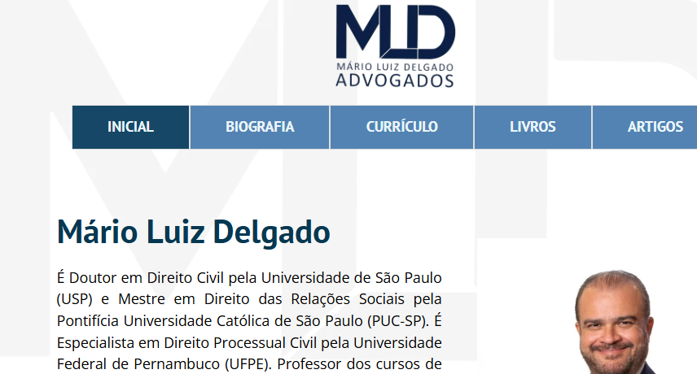





OBRIGADO!
MARIOLUIZDELGADO.COM
@MARIOLUIZDELGADO
MARIO@MLDADV.COM

